Slide 1

TOÁN 1

Slide 2

Khởi động

Slide 3
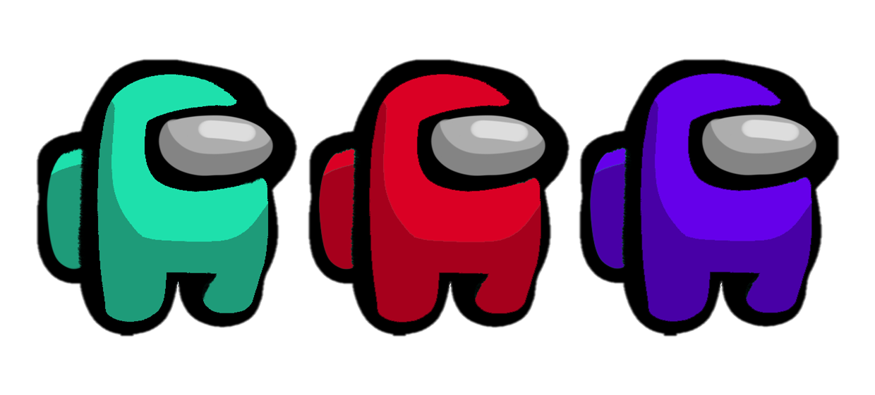
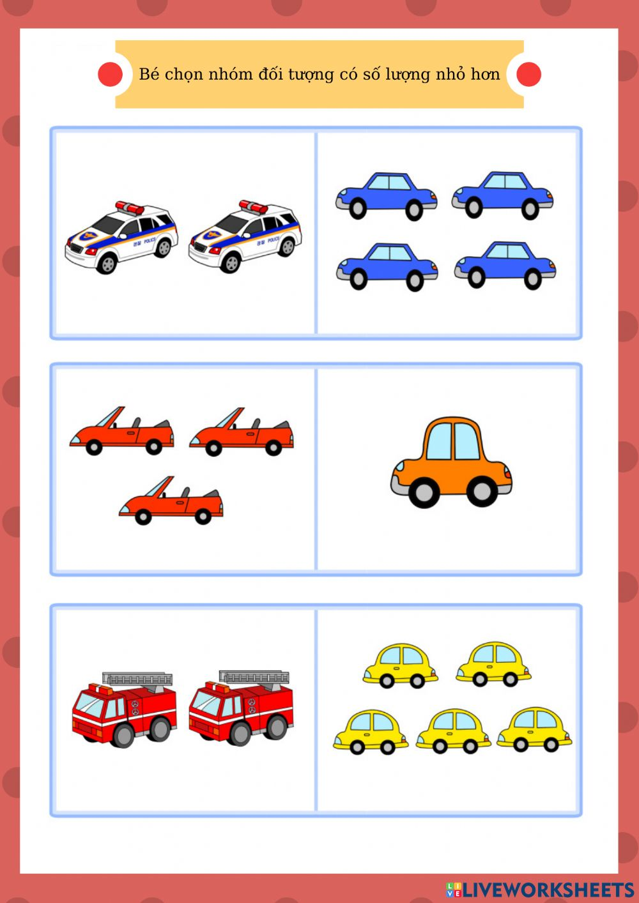
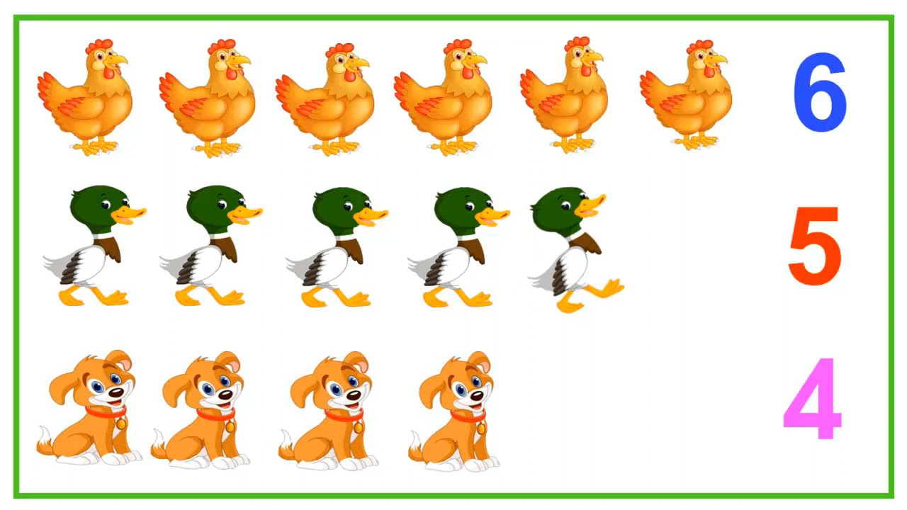
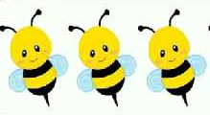
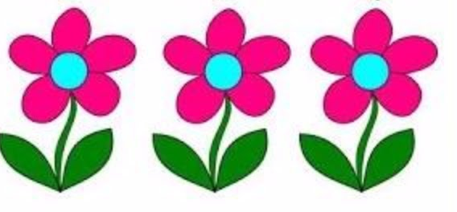
Khởi động
1
6 > 5
3 = 3
2 < 5

Slide 4
Bài 4
SO SÁNH SỐ

Slide 5

Sách Toán_trang 30

Slide 6
1
>, <, = ?
5 5
3 5
?
?
<
=
1 0
4 2
>
?
?
>

Slide 7
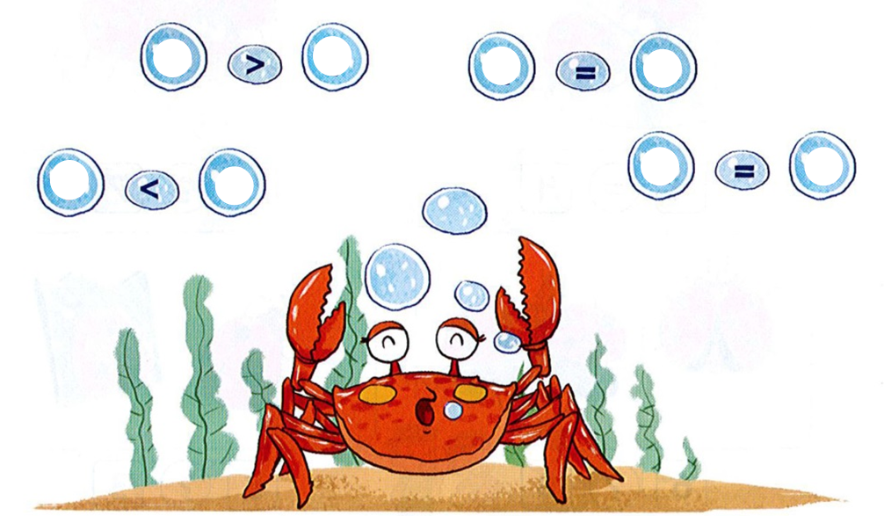
2
Số?
10
9
?
4
4
?
2
0
2
?
?
1

Slide 8
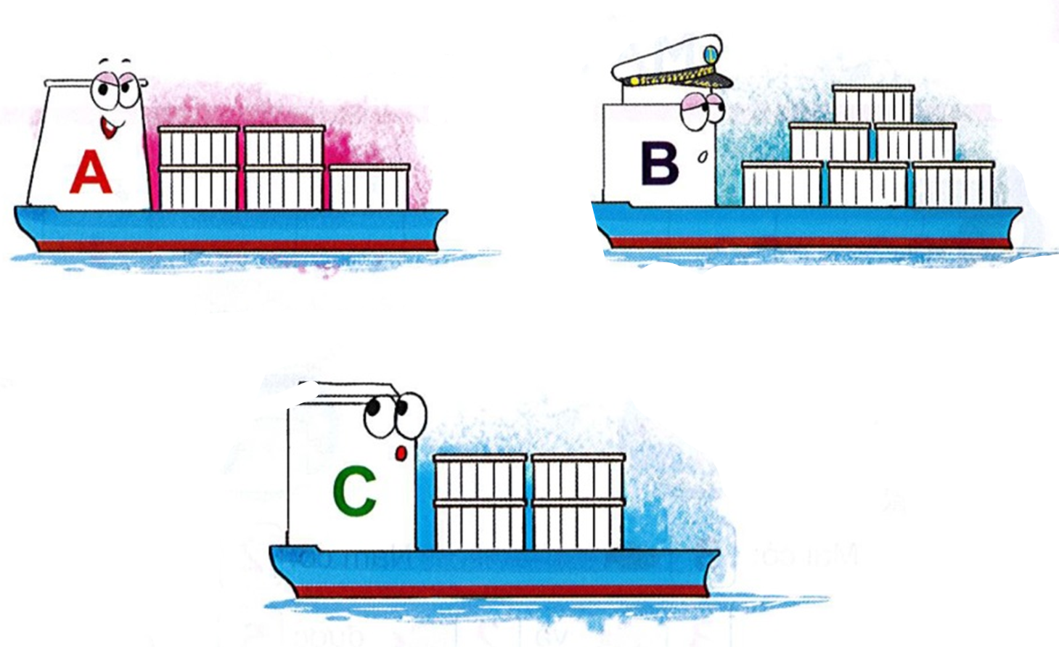
3
Tàu nào chở nhiều thùng nhất?
6
5
4
Notes:
GV giáo dục an toàn khi vận tải đường thuỷ

Slide 9
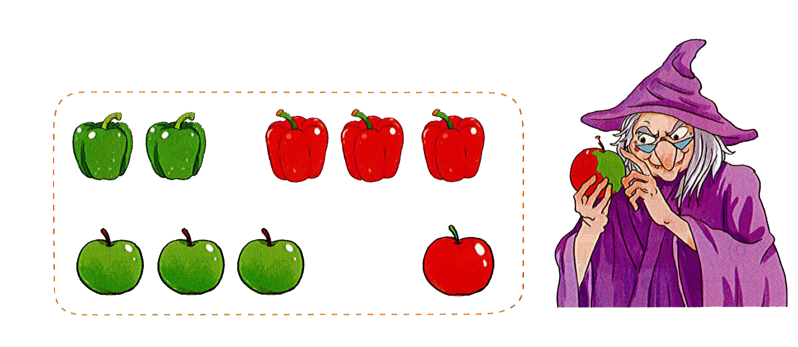
3
Số?
a) Có quả màu đỏ và quả màu xanh:
?
?
5
?
4
?
5
<
4
b) Có ớt và quả táo:
?
4
5
?
>
?
?
4
5

Slide 10
CỦNG CỐ

Slide 11



Chim cánh cụt học bài.

Slide 12






Slide 13

? > 4
5 > 4 6 > 4 …
Notes:
GV linh động đáp án, có thể có nhiều số khác lớn hơn 4.

Slide 14

? < 3
1 < 3 2 < 3 …

Slide 15
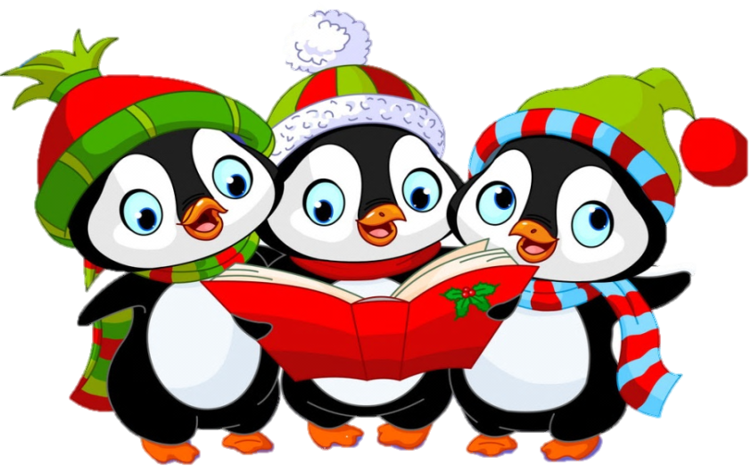
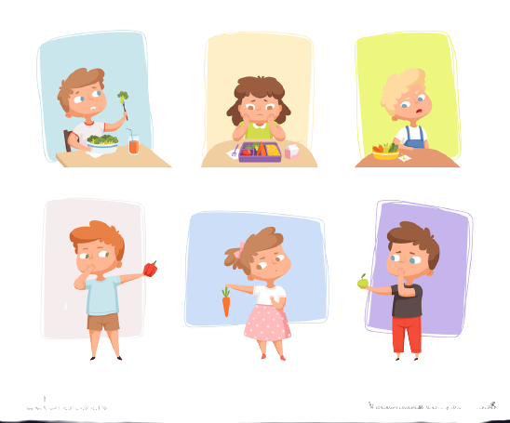
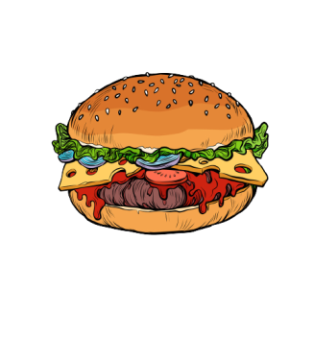
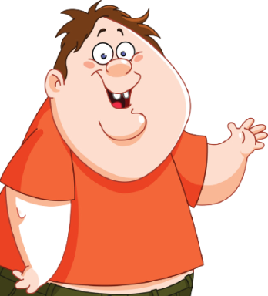
5
>
?
4

Slide 16


